Slide 1
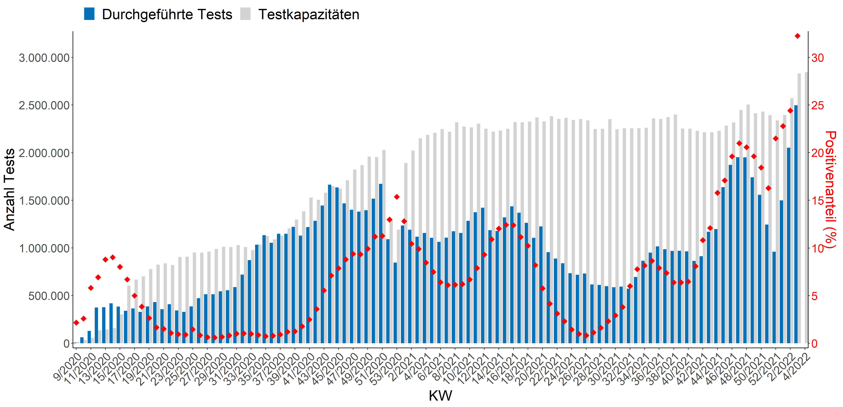
Testanzahl und –Kapazität

Slide 2
Laborauslastung
(nach Laborstandort)
→ In der aktuellen Woche sehr steiler Anstieg der Probenzahlen berichtet

Slide 3
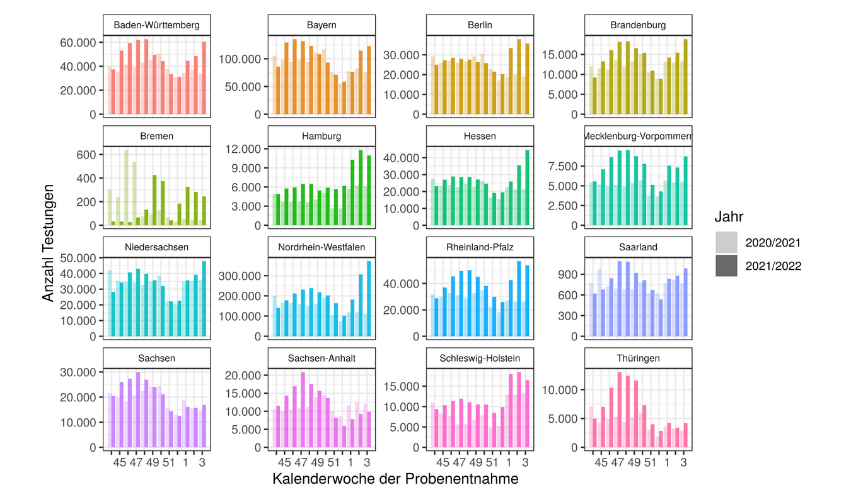
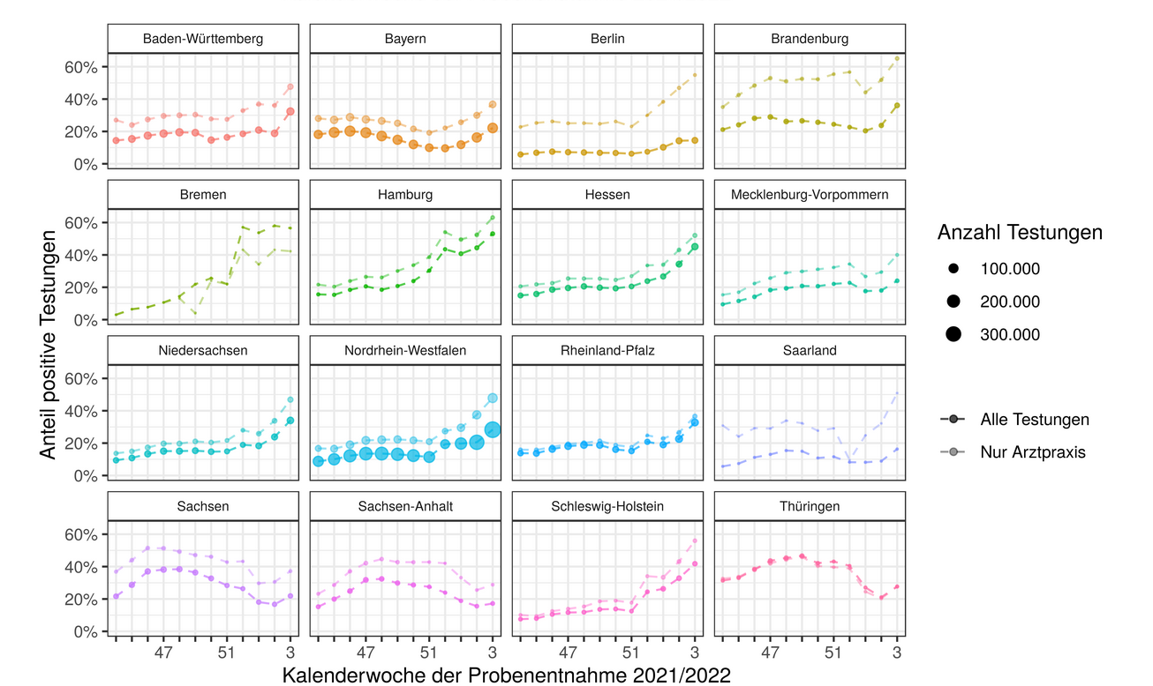
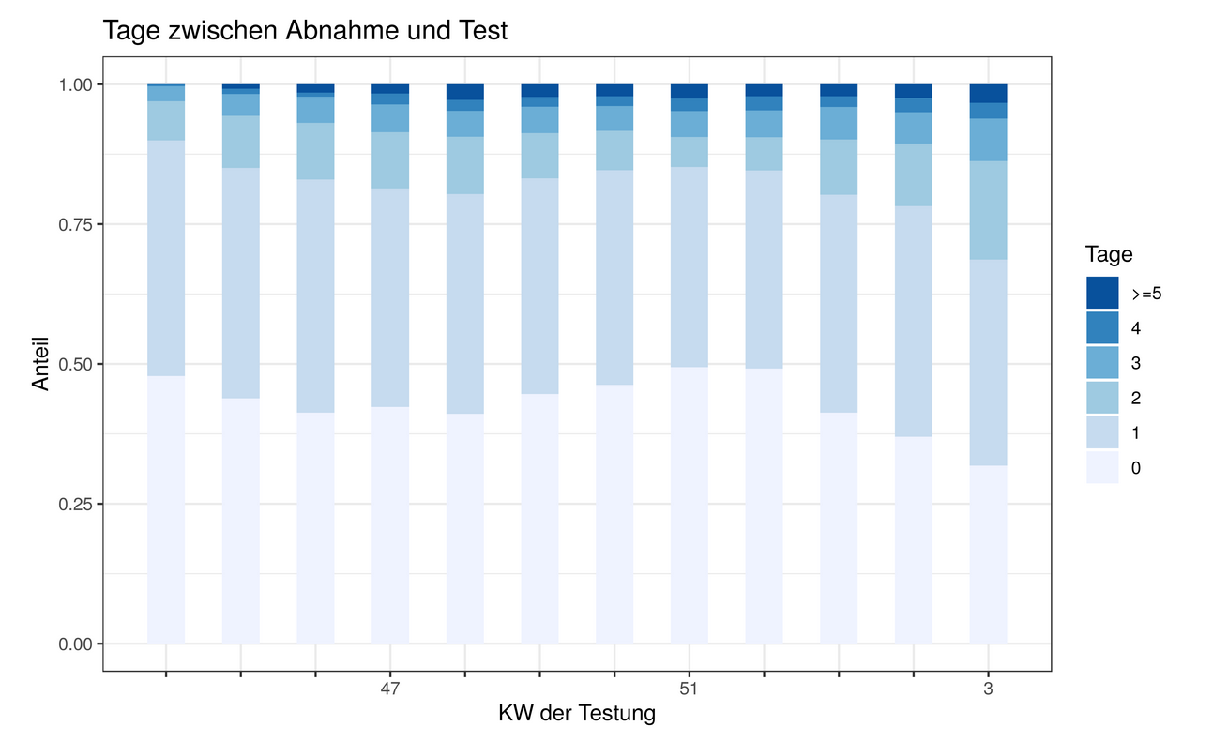
SARS in ARS
Datenstand 25.01.2022

Slide 4
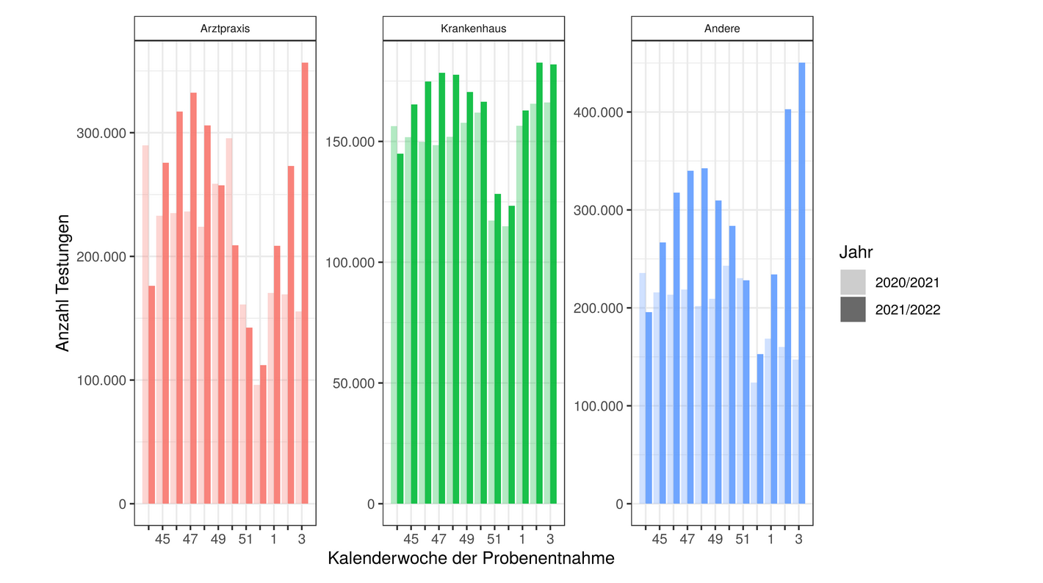
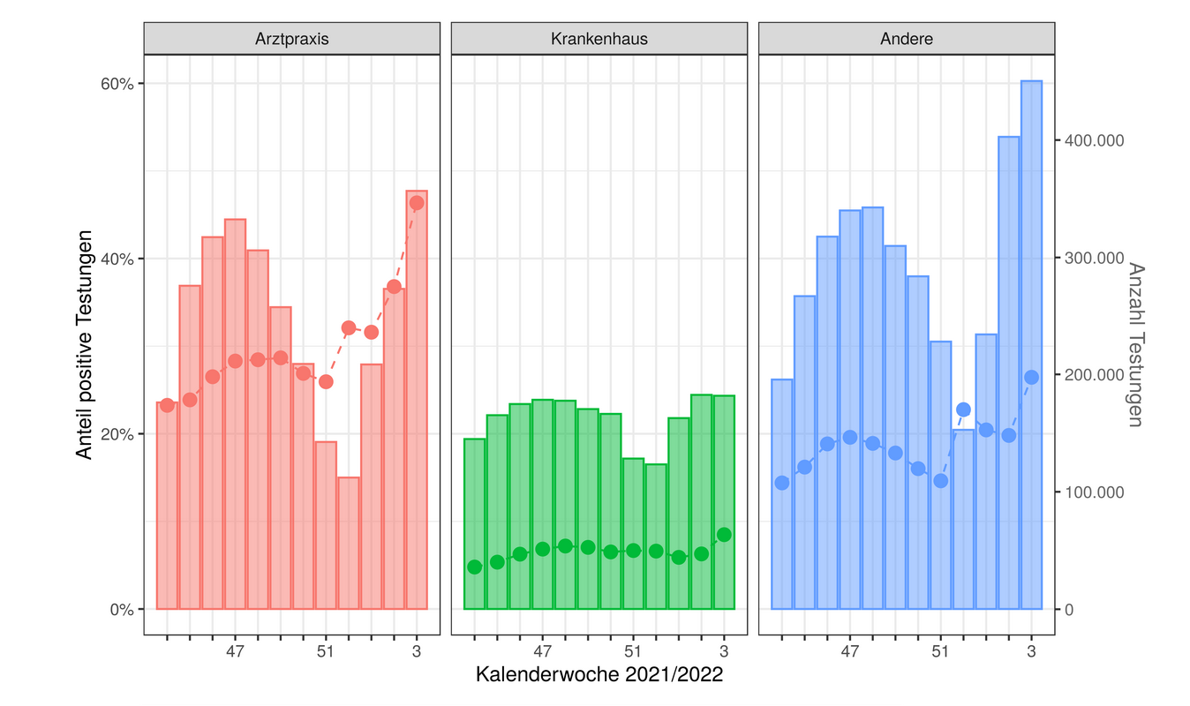
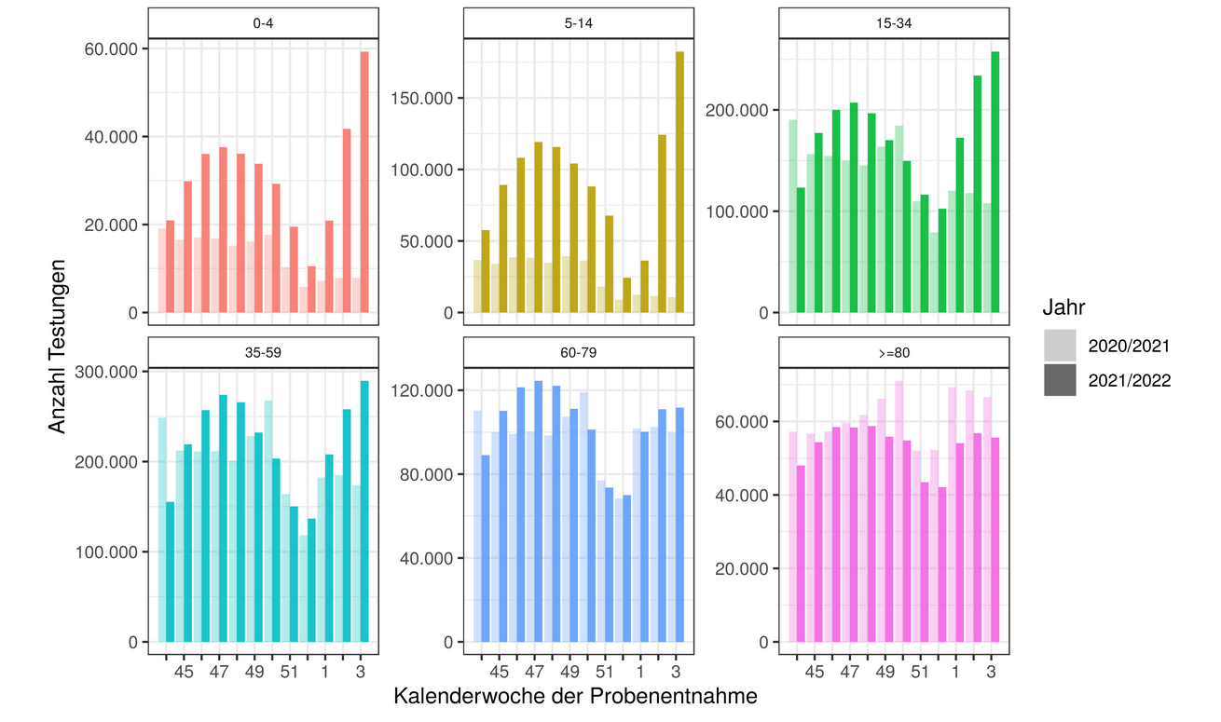
Wo wird getestet (SARS in ARS) - Datenstand 25.01.2022

Slide 5
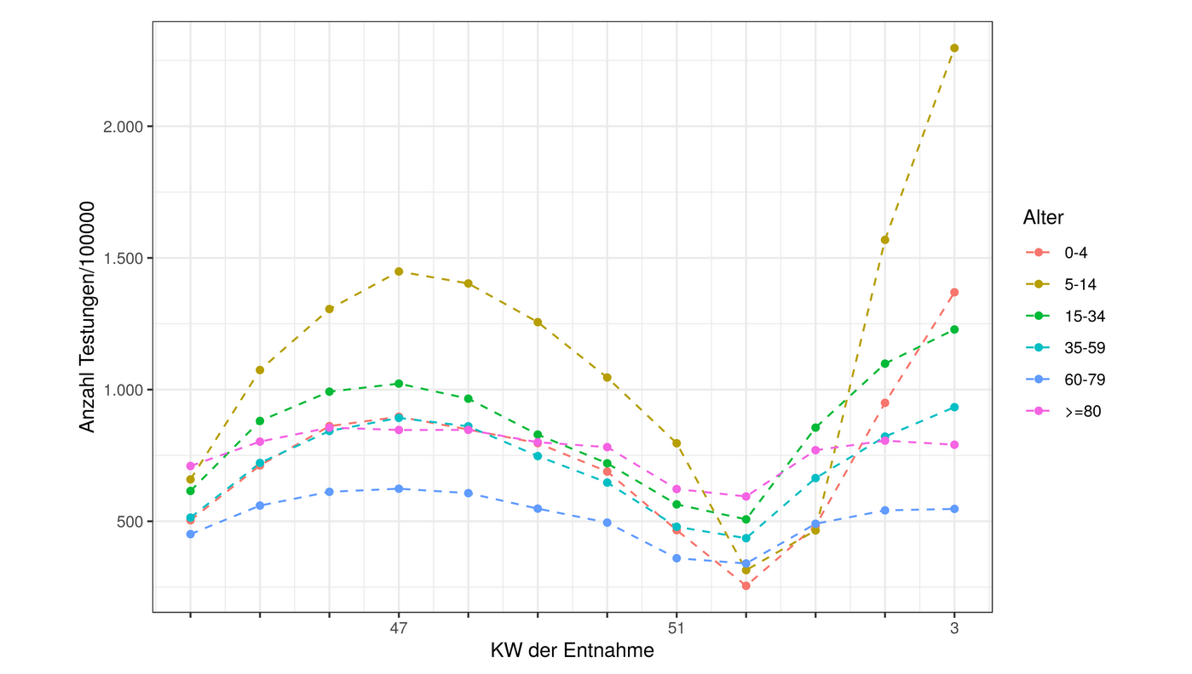
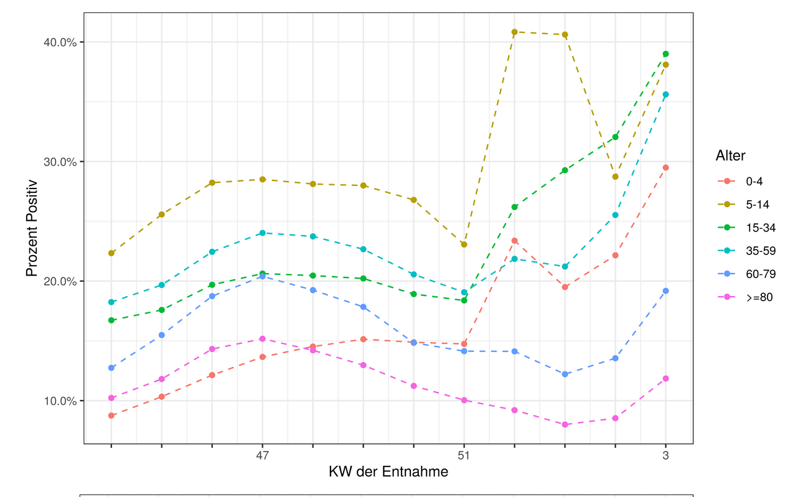
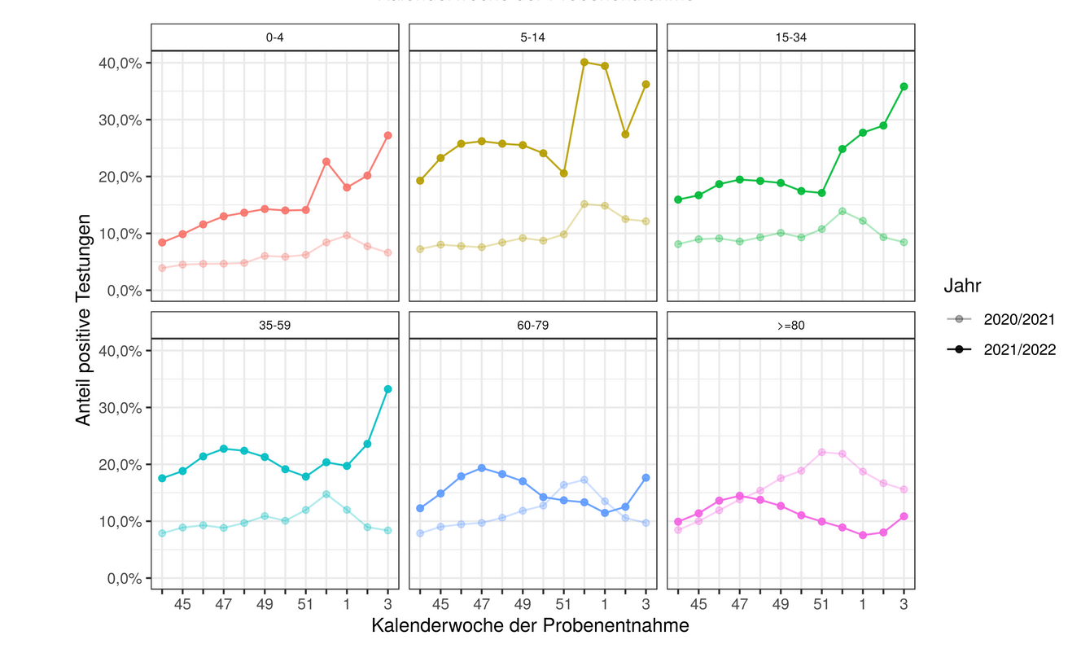
Datenstand 25.01.2022
Anzahl der Testungen pro 100.000 Einwohner nach Altersgruppe und Woche
Positivenanteile nach Alters-gruppe und Woche

Slide 6
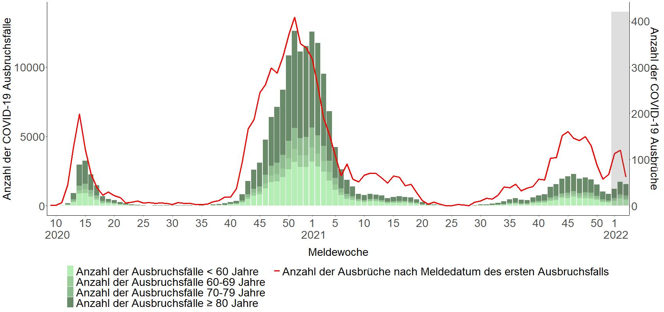
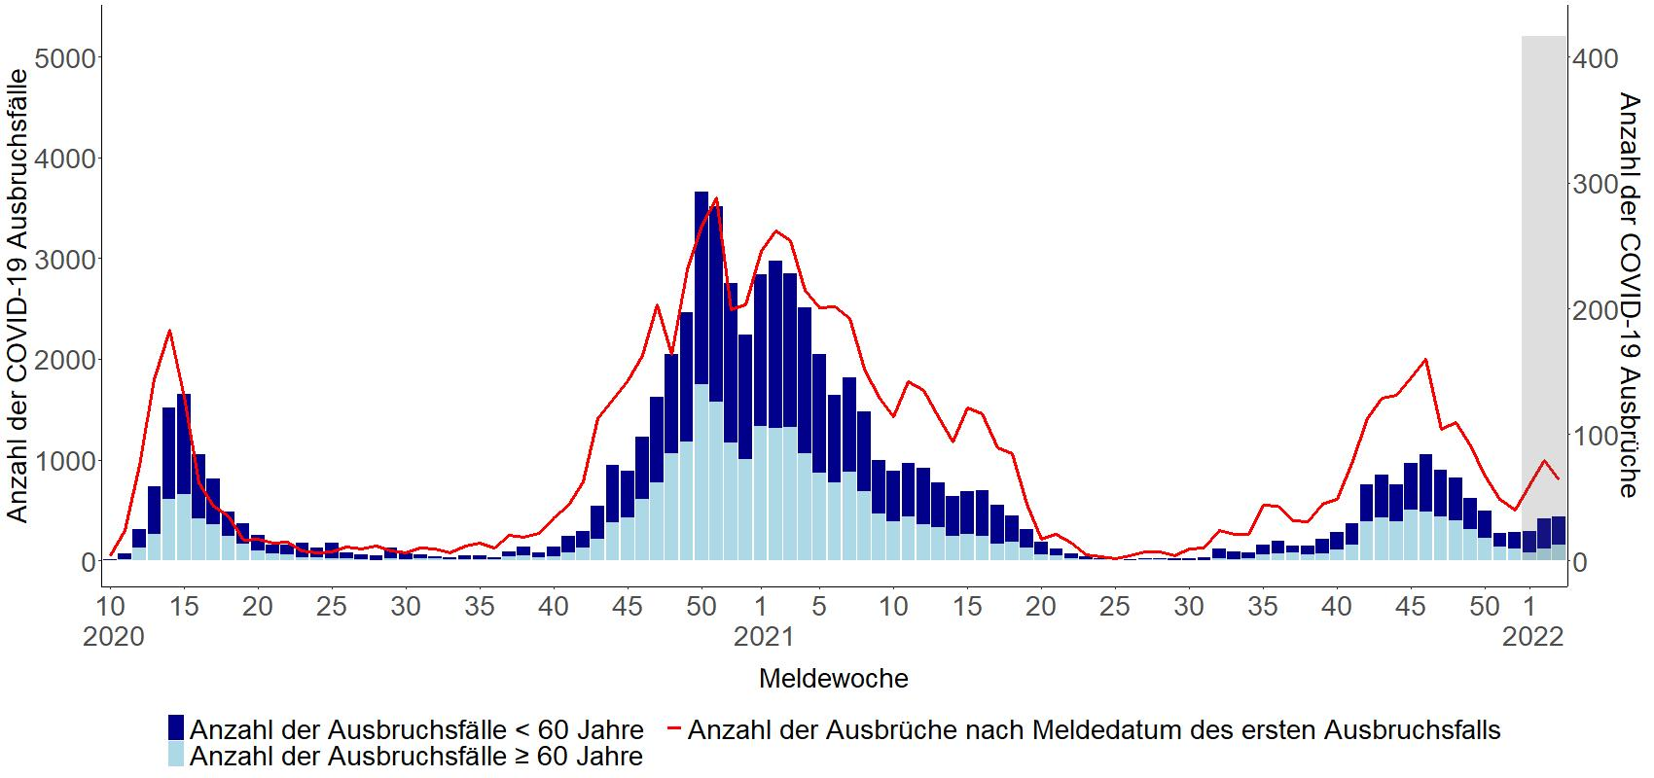
153 -> 231
72 -> 125

